Slide 1

BİL303-VERİ TABANI YÖNETİMİ
MÜHENDİSLİK FAKÜLTESİ
BİLGİSAYAR MÜHENDİSLİĞİ BÖLÜMÜ
Hafta 3 – Hafta
ER MODEL (ÖRNEKLER) - NORMALİZASYON
Doç. Dr. Funda KUTLU ONAY

Slide 2
Kargo ürün takip sistemi ER diyagramı ve tablosu
Kargo firmaları, sevk edilen her bir öğenin işlenme süreci ve mevcut konumu hakkında güncel bilgilere sahiptirler. Bunu yapmak için, şirket çapında bir bilgi sistemine olmalıdır.
Gönderilen öğeler, ürün takip bilgi sisteminin en önemli parçasıdır. Sevk edilen ürünler, ürün numarası (benzersiz), ağırlık, boyutlar, sigorta tutarı, varış yeri ve teslimat tarihi ile temsil edilebilir.
Sevk edilen ürünler, tek bir dağıtım merkezinde sisteme alınır. Dağıtım merkezleri türü, kimlikleri (benzersiz) ve adresleri ile temsil edilir.
Sevk edilen ürünler, bir veya daha fazla standart taşıma (örneğin, uçuşlar, kamyon teslimatları) yoluyla hedeflerine ulaşır. Bu ulaşım olayları benzersiz bir taşıma numarası, taşıma türü (ör. uçuş, kamyon) ve teslimat rotası ile karakterize edilir.
Lütfen bu bilgilere dayanarak, kargo takip sistemiyle ilgili bir ER diyagramı oluşturun. Bu ER diyagramını ilişkisel bir veri tabanı şemasına (tabloya) dönüştürün.

Slide 3
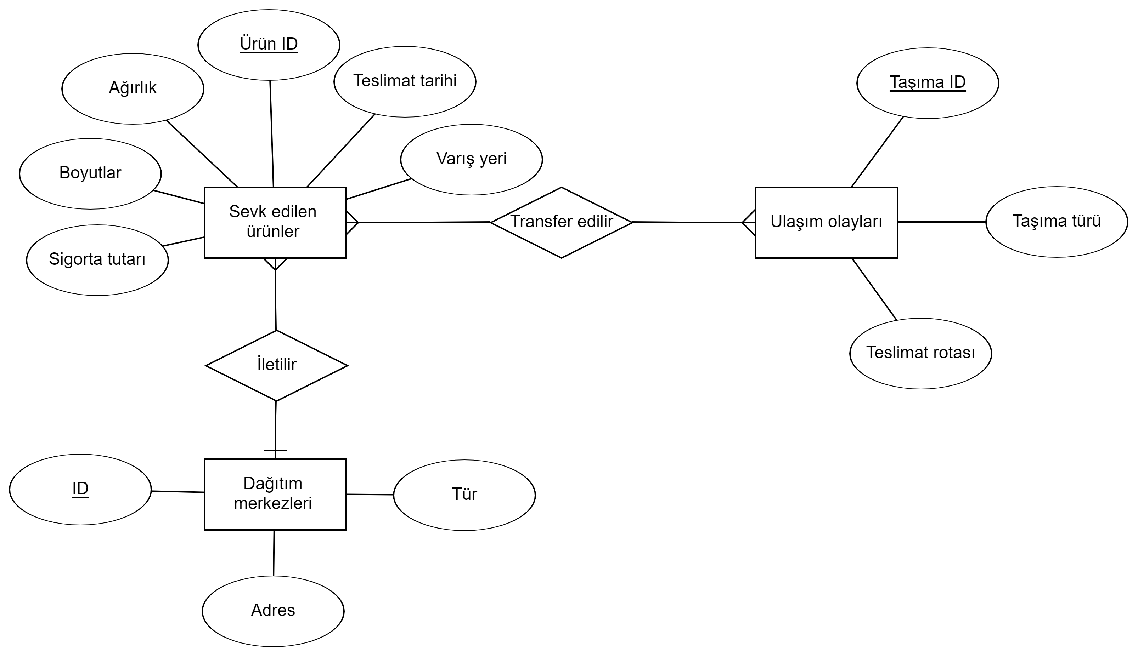
Kargo ürün takip sistemi ER diyagramı - ÇÖZÜM
SEVK_EDİLEN_ÜRÜNLER (ÜrünID, Ağırlık, Boyutlar, SigortaTutarı, TeslimatTarihi, VarışYeri)
ULAŞIM_OLAYLARI(TaşımaID,TaşımaTürü,TeslimatRotası)
TRANSFER_EDİLİR(ÜrünID, TaşımaID)
DAĞITIM_MERKEZLERİ(ID,Tür,Adres,ÜrünID)

Slide 4
Araç Sigorta Şirketi ER Diyagramı ve Tablosu
Müşterilerinin her biri bir veya daha fazla arabaya sahip olan bir araç sigortası şirketi için bir VT oluşturulacaktır. (Müşteri = Araç Sahibi)
Müşterinin SürücüId, İsimSoyisim, Adres özellikleri vardır.
Aracın LisansID, Model ve Yıl özellikleri vardır.
Kazanın RaporNumarası, KazaYeri, KazaTarihi özellikleri vardır.
Her araç, onunla herhangi bir sayıda kaydedilmiş kazayla ilişkilendirilmiştir.
Aracın yaptığı herhangi bir kazadan dolayı ZararMiktarı bilgisi oluşur.
Buna göre şirketin ER diyagramını ve karşılık gelen ilişkisel veri tabanını tasarlayınız.

Slide 5
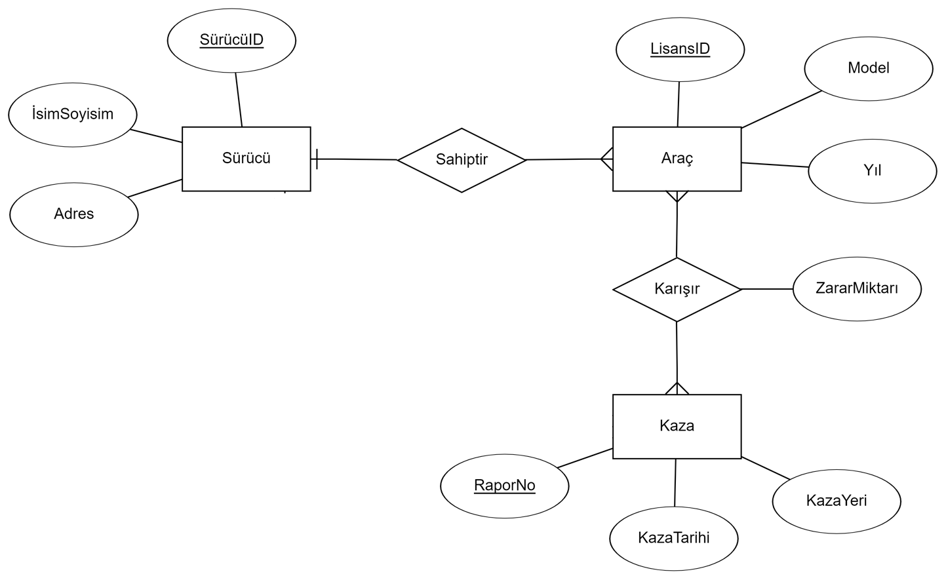
Araç Sigorta Şirketi ER Diyagramı ve Tablosu - ÇÖZÜM
SÜRÜCÜ(SürücüID,İsimSoyisim,Adres, LisansID)
ARAÇ(LisansID,Model,Yıl)
KAZA(RaporNo,KazaYeri,KazaTarihi)
KARIŞIR(LisansID, RaporNo, ZararMiktarı)

Slide 6
Üniversite Kayıt Sistemi için ER Diyagramı ve Tablosu
Bir üniversite kayıt memuru aşağıdaki varlıklar (girdiler) hakkında veri tutar:
- DERSLER: DersID, DersAdı, Kredi, İçerik.
DERS ÖNERİLERİ: ÖneriKodu, Yıl, Dönem, BölümNo, Eğitmen(ler), Zaman, Sınıf.
ÖĞRENCİLER: ÖğrID, AdSoyad, Program
- ÖĞRETİM ELEMANLARI: ÖEID, AdSoyad, Bölüm, Unvan.
Eğer kayıt olacak öğrenci mevcutsa, ders önerileri oluşturulur.
Yine bir ders için öğretim elemanı varsa, ders önerileri oluşturulur.
Öğrencilerin derslere kayıt olmaları durumunda, kayıtlı oldukları her ders için Not bilgisi oluşur.
Buna göre tasarlanacak sistemin ER diyagramını ve karşılık gelen ilişkisel veri tabanını tasarlayınız.

Slide 7
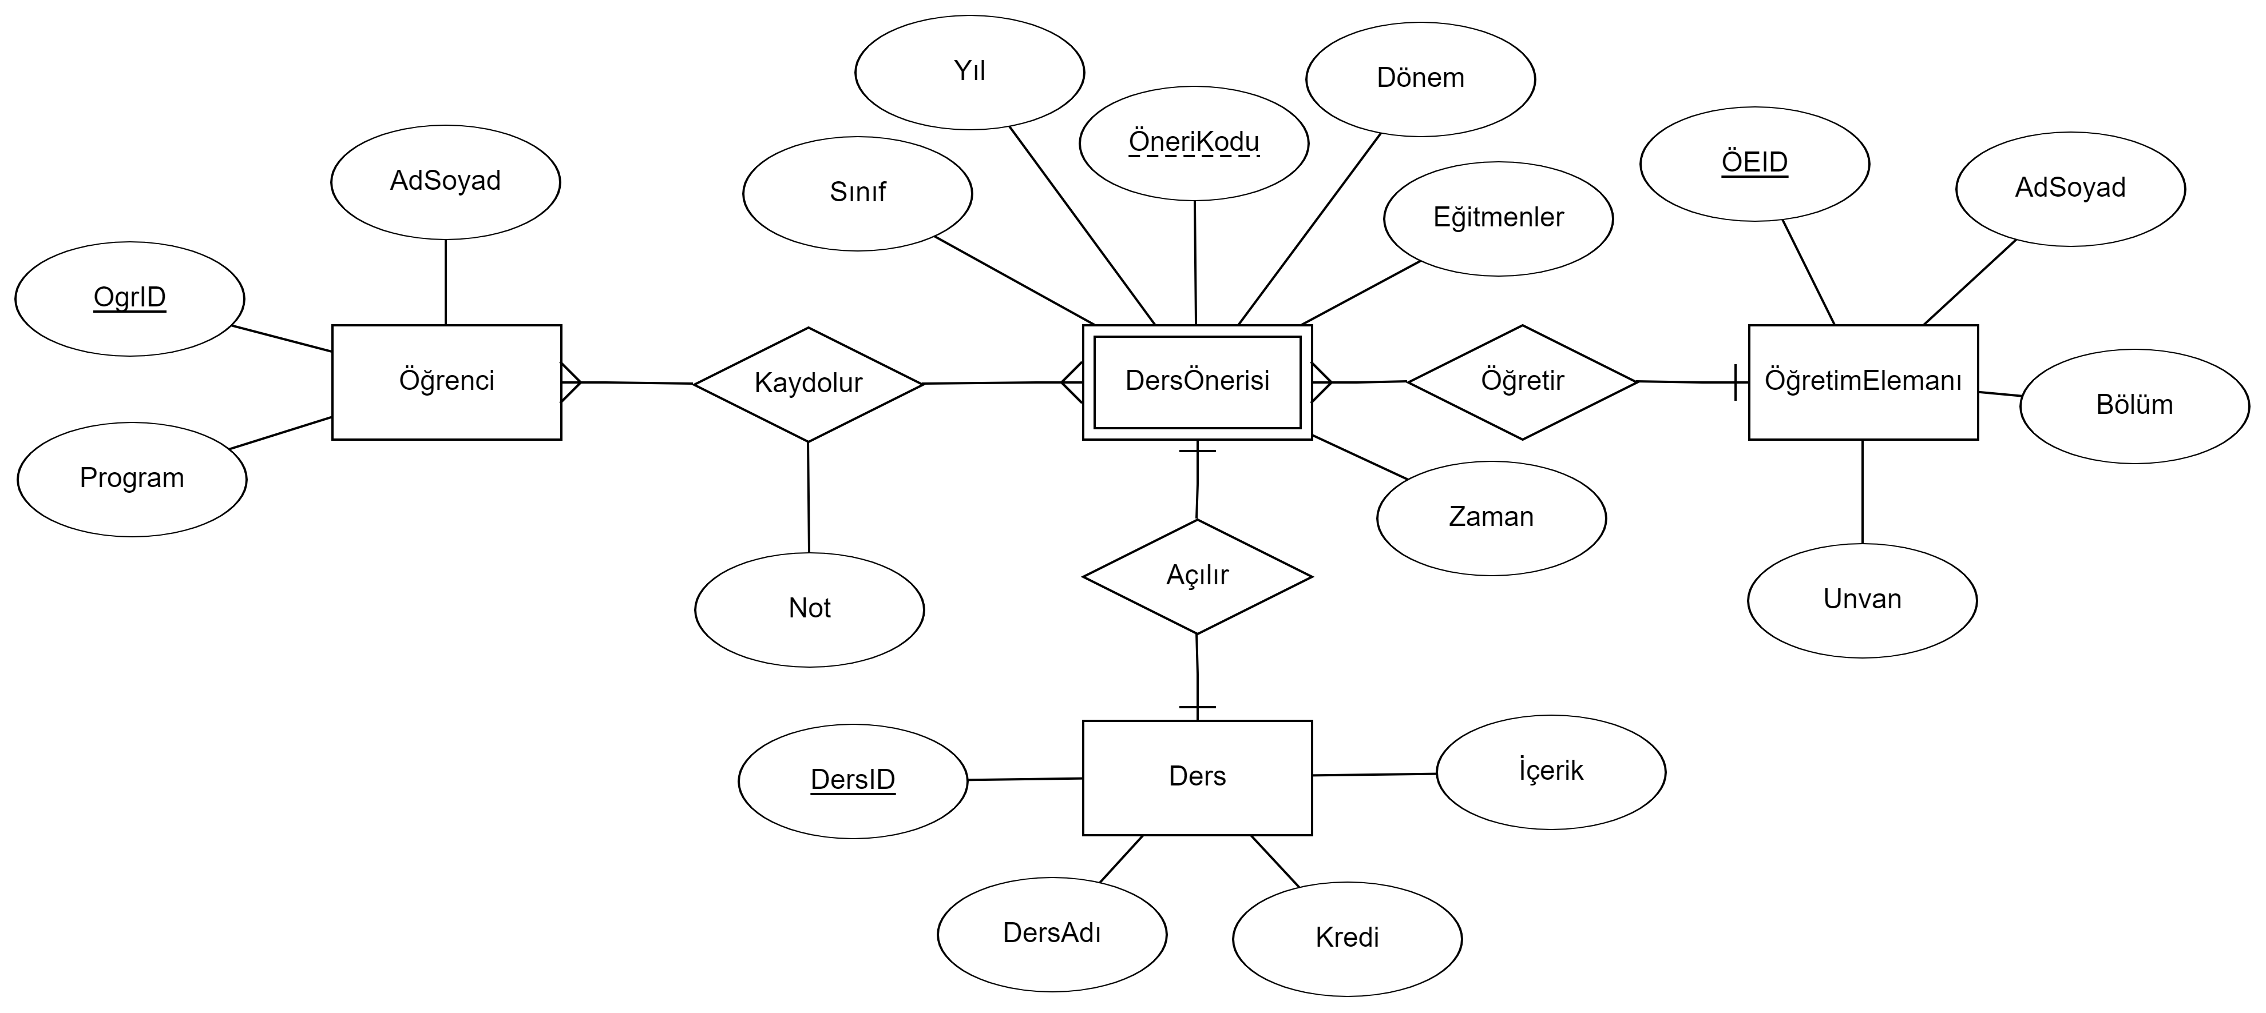
Üniversite Kayıt Sistemi için ER Diyagramı ve Tablosu - ÇÖZÜM
ÖĞRENCİ(OgrID,AdSoyad,Program)
DERSONERİSİ(ÖneriKodu,Yıl, Sınıf, Dönem, Eğitmenler, Zaman)
KAYDOLUR(OgrID, ÖneriKodu, Not)
DERS(DersID,DersAdı,Kredi,İçerik,ÖneriKodu)
ÖĞRETİMELEMANI(ÖEID, AdSoyad, Bölüm, Unvan, ÖneriKodu)

Slide 8
NORMALİZASYON
Veri tabanının iyi tasarlanmaması durumunda güncelleme, ekleme ve silme kaynaklı tutarsızlıklar nedeniyle veri tabanı kullanımında birtakım zorluklar meydana gelmektedir.
Veri tabanının tasarım aşamasında veri tekrarını, fazlalığını, kaybını veya yetersizliğini önlemek için gerçekleştirilen işlemlere NORMALİZASYON denir.
İlişkisel veri tabanı modelinin normalleştirilmesi, normalizasyon kuralları aracılığıyla niteliklerin çeşitli ilişkili tablolara bölünmesi anlamına gelir.
Veri tabanını normalleştirmenin üç hedefi vardır:
fazlalık ve artıkları ortadan kaldırmak,
anomalileri temizlemek,
veri bütünlüğünü korumak.

Slide 9

Fazlalık ve Bilgi Artıklarını Ortadan Kaldırmak
Veri tabanını oluşturan tablolarda meydana gelen veri fazlalığı veya veri tekrarı istenmeyen durumlardır.
Bunun için tabloların normalize edilmesi gerekir.
Aynı alanda birden fazla veri bulunması ve tablolarda aynı tipte bilgiyi içerecek alanların bulunması mutlak veri fazlalığı sorunudur.
Bunların sebepleri birleşik veri, tekrarlayan alan ve çok değerli alan sorunları olarak üç ayrı grupta toplanabilir.
Birleşik veri sorunu: Birden fazla verinin birleştirilerek tek alanda bulunmasıdır. Örneğin ad ve soyadın veya sokak ve cadde bilgilerinin aynı alanda olması gibi. Burada her veri kendi başına değerlidir ve tek başına analiz edilmesi gerekebilir. Bu yüzden alanların atomik olması istenir ve bunun için normalizasyon yapılmalıdır. Aşağıdaki tabloyu inceleyelim:
Öğrenci No | Ad Soyad | Tel No 1 | Tel No 2 | Diller
123456 | Ali Yılmaz | 05991112233 |  | Almanca, İngilizce
123457 | Ayşe Güneş | 05897854621 | 05995613231 | İngilizce
214571 | Mehmet Avcı | 05896214515 |  | İngilizce, Rusça, Almanca
142571 | Zeynep Can | 05992223344 | 05982122312 | Almanca

Slide 10
Fazlalık ve Bilgi Artıklarını Ortadan Kaldırmak
Tablolarda aynı tipte veri içerecek alanlar bulundurulması tekrarlayan alan sorununu doğurur. Diller alanı için, iç ayrı alanın açılması bu soruna örnek olarak verilebilir. Çünkü bu durumda 3 dilden az bilenler için boş alanlar kalacak ve bu da gereksiz alan kaybına neden olacaktır. Tel No 1 ve Tel No 2 alanları bu duruma örnektir. Bu durumların çözümü, bu alanların ayrı tablolar olarak tutulmasıdır.
Birkaç değerli niteliğin virgül veya nokta ile aynı alanlara yerleştirilmesi de çok değerli alan sorunu olarak karşımıza çıkar. Diller alanı bu duruma örnektir.
Ad Soyad alanı da birleşik veri sorununa örnektir.
Bilgi artıklığı (redundacy): Verilerin gereksiz tekrarını ve aynı verilerin birden fazla yerde depolanmasına karşılık gelir ve kötü bir veri tabanı tasarımının işaretidir. Örneğin, Öğrenci-Ders tablosunda (ilişkisinde) öğretim elemanının kişisel bilgilerinin bulunması gereksiz tekrara örnektir. Öğretim elemanı tablosuna yabancı anahtar (FK) ile erişilebilir. Bilgilerin yinelenmesi gereksiz alan kaplar, hata ve tutarsızlıklara sebep olur ve sistemi yavaşlatır.
Öğrenci No | Ad Soyad | Tel No 1 | Tel No 2 | Diller
123456 | Ali Yılmaz | 05991112233 |  | Almanca, İngilizce
123457 | Ayşe Güneş | 05897854621 | 05995613231 | İngilizce
214571 | Mehmet Avcı | 05896214515 |  | İngilizce, Rusça, Almanca
142571 | Zeynep Can | 05992223344 | 05982122312 | Almanca

Slide 11
Anomalileri Önlemek
Bir VT’da anomali, normalleştirme mevcut olmadığında veya hatalı olduğunda ortaya çıkar.
Ekleme anomalisi: Verinin VT’ye eklenmesi sırasında gerekli diğer kayıtlar VT’de olmadığında ortaya çıkar. Örneğin; bir kursa kayıt olana kadar bir öğrenci kaydının girilmesi mümkün değilse, bu ekleme anomalisi olabilir.
Güncelleme anomalisi: Bir kaydın kopyalarından biri diğerinde güncellenirken; tüm kopyalar aynı anda güncellenmelidir. Aksi takdirde güncelleme anomalisi olur
Silme anomalisi: Bazı verilerin silinmesi sırasında silinmemesi gereken verilerin de silinmesiyle ortaya çıkar. Örneğin bir VT kaydı bir ürünün bilgilerini içerirken şirketteki satış görevlisine yönelik bilgiler de içeriyorsa, ürün bilgileri silindiğinde görevli bilgileri de silinmiş olur.

Slide 12
Veri Bütünlüğünü Korumak
Veri bütünlüğü, verilerin tüm yaşam döngüsü boyunca doğruluğunun ve tutarlılığının korunması, güvence altına alınmasıdır.
Veri bütünlüğü, bilgilerde kasıt olmaksızın yapılan değişiklikleri önlemeye yarar.
İnsan hatası, kopyalama veya tasıma sırasında yaşanan değişiklikler, hatalar, kötü amaçlı yazılımlar, siber tehditler, aygıt veya disk bozulması gibi durumlar veri bütünlüğünü tehlikeye sokabilecek durumlardır.
En iyi veri bütünlüğü uygulamaları arasında veri yedekleme ve çoğaltma, geçersiz verilerin girilmesini önlemek için veri doğrulaması, veri iletimindeki hataları tanımlamak için hata tespiti, veri doğrulaması ve veri kaybını önleme, erişim kontrolü, veri şifreleme gibi önlemler mevcut olsa da, veri bütünlüğü ile genelde verinin birden fazla parçaya bölünmesi durumunda bu parçaların bütün olarak tutulması kastedilir.
Normalizasyon sonucu parçalanan tablolardaki veri bütünlüğü birincil ve yabancı anahtarlar ile sağlanır. Bu değerlerin hiçbir şekilde boş (NULL) kalmamaları gerekir.
Veri bütünlüğünü tehdit eden en önemli durum silme işlemidir. Bir bütünün bir parçasını diğerlerinden bağımsız bir şekilde silersek veri bütünlüğü tehlikeye girer. Örneğin siparişlerini silmeden müşteriyi silersek, sistemde anonim siparişler bırakmış oluruz.

Slide 13
Veri Bütünlüğünü Korumak
Veri bütünlüğü yanlış tasarımlar sonucu da bozulabilir ve bunun sonucu olarak verinin bir kısmına ulaşamama durumu olabilir.
Veri bütünlüğünü sağlamak için en önemli yöntemler kısıtlar koymak ve programlı olarak bütünlüğü korumaktır.
(Kısıt koymak ve bütünlük koruyucu programlar yazmak kısmına ilerde değinilecek!)
Normalizasyon, normalize olmayan bir tablonun adım adım normalize edilmesidir. Bu işlem 6 adımdır. Ancak 3. normal forma (3NF) ulaşmış bir tablo normalize olmuş sayılabilir. Hiç normalize olmamış tablo 0NF ile ifade edilir.

Slide 14
0NF
İnsan algısı olarak en anlaşılır tablo 0NF’dir. Kağıt üzerinde veya Excel ortamında hazırladığımız bir tablo doğrudan bu kategoriye girebilir.
Tekrar eden veriler, boşluk alanlar, birleşik veriler vb. durumlar içermesi muhtemeldir ve bu durumda normalizasyon gerekir. Genel olarak normalizasyon için ek tablolar gerekir. Bunun sonucu olarak normalizasyon sonrasında tablo sayısı artar.
KişiID | İsim | İkamet | BölümID | Bölüm | ProjeID | ProjeAdı | Zaman
101 | Ali Yılmaz | İstanbul | 1 | Satış | 11 | A | 60
 |  |  |  |  | 12 | B | 45
102 | Metin Çam | Ankara | 2 | Üretim | 13 | C | 75
103 | Ayşe Gün | Bursa | 2 | Üretim | 11 | A | 20
 |  |  |  |  | 12 | B | 50
 |  |  |  |  | 13 | C | 80
104 | Mehmet Bal | İstanbul | 1 | Satış | 11 | A | 70
 |  |  |  |  | 13 | C | 25

Slide 15
1NF
Boş alanların doldurulması ve isim alanın ad soyad olarak ikiye bölünmesi, KişiID ve ProjeID’nın beraber anahtar (key) olarak atanması ile 1NF’ye ulaşılır. 1NF’de her alanda tekrar eden veriler olsa da, hücrelerdeki veriler mutlaka atomiktir. Bunun yanı sıra anahtar alanların da tanımlanması gerekir. Satırdaki verilere bu anahtarlarla ulaşılır.
KişiID | Ad | Soyad | İkamet | BölümID | Bölüm | ProjeID | ProjeAdı | Zaman
101 | Ali | Yılmaz | İstanbul | 1 | Satış | 11 | A | 60
101 | Ali | Yılmaz | İstanbul | 1 | Satış | 12 | B | 45
102 | Metin | Çam | Ankara | 2 | Üretim | 13 | C | 75
103 | Ayşe | Gün | Bursa | 2 | Üretim | 11 | A | 20
103 | Ayşe | Gün | Bursa | 2 | Üretim | 12 | B | 50
103 | Ayşe | Gün | Bursa | 2 | Üretim | 13 | C | 80
104 | Mehmet | Bal | İstanbul | 1 | Satış | 11 | A | 70
104 | Mehmet | Bal | İstanbul | 1 | Satış | 13 | C | 25

Slide 16
1NF
Bu tablo için anahtar ve alan ilişkisi şekildeki gibidir:
Ad
Soyad
İkamet
KişiID
Zaman
Bölüm
ProjeID
BölümNo
ProjeAdı

Slide 17
2NF
Anahtarlara göre tabloların bölünmesi adımıdır. 2NF’de yapılacak iş, tüm alanların yalnızca bağımlı oldukları anahtarlarla tablo oluşturmalarını sağlamaktır.
2NF Personeller ve Projeler VT
Personel
Personel-Proje
KişiID | Ad | Soyad | İkamet | BölümID | Bölüm
101 | Ali | Yılmaz | İstanbul | 1 | Satış
102 | Metin | Çam | Ankara | 2 | Üretim
103 | Ayşe | Gün | Bursa | 2 | Üretim
104 | Mehmet | Bal | İstanbul | 1 | Satış
KişiID | ProjeID | Zaman
101 | 11 | 60
101 | 12 | 45
102 | 13 | 75
103 | 11 | 20
103 | 12 | 50
103 | 13 | 80
104 | 11 | 70
104 | 13 | 25
Proje
ProjeID | ProjeAdı
11 | A
12 | B
13 | C

Slide 18
3NF
Başka alanlar üzerinden anahtarlara bağımlılık söz konusu ise, bu alanlarla ayrı bir tablo oluşturulur. 2N’deki tablo için konuşulacak olursa, Personel tablosundaki BölümID, direkt KişiID’ye bağlı iken, Bölüm alanı KişiID’ye, BölümID üzerinden bağlıdır. Bu durum için yeni bir tablo açmak gerekir.
3NF Personeller ve Projeler VT
Personel
KişiID | Ad | Soyad | İkamet | BölümID
101 | Ali | Yılmaz | İstanbul | 1
102 | Metin | Çam | Ankara | 2
103 | Ayşe | Gün | Bursa | 2
104 | Mehmet | Bal | İstanbul | 1
Personel-Proje
KişiID | ProjeID | Zaman
101 | 11 | 60
101 | 12 | 45
102 | 13 | 75
103 | 11 | 20
103 | 12 | 50
103 | 13 | 80
104 | 11 | 70
104 | 13 | 25
Bölümler
Proje
ProjeID | ProjeAdı
11 | A
12 | B
13 | C
BölümID | Bölüm
1 | Satış
2 | Üretim

Slide 19
0NF -> 3NF
Bu kısma kadar veri tabanı tasarımında ortaya çıkan 3 normalizasyon kuralı tamamlanmış oldu.
Özetlenecek olursa;
Hiçbir kurala bağlı olmadan tasarlanan tabloya 0NF denir.
Alanlar atomikse, yani her alanda en fazla bir öğe varsa 1NF’dir.
Anahtarlara göre tablolar 2NF’de bölünür.
3NF için, anahtar olmayan tüm alanların aracısız olarak anahtar alana bağlı olmaları gerekir.

Slide 20
Boyce – Codd NF (BCNF veya 3.5NF)
1NF, 2NF ve 3NF işlemine uygun olarak tabloları düzenledikten sonra, bazı tablolarda tüm alanların aday anahtar olma durumu olabilir. Bu durumda BCNF işlemine göre tabloları parçalamak gerekebilir.
BCNF öncesi sporcu VT
SporTürü niteliği işlevsel olarak Kulüp niteliğine bağlıdır. Yani Kulüp, belirleyicidir. Ancak Kulüp, anahtar adayı değildir.
Olası anahtar adayları {SporcuID, Kulüp} ve {SporcuID, SporTürü} şeklindedir.
Her nitelik bir aday anahtarda karşımıza çıkar. Bu da ilişkinin 3NF olduğunu ama BCNF olmadığını gösterir.
SporcuID | SporTürü | Kulüp
A109 | Futbol | ABC
M105 | Futbol | ABC
M105 | Basketbol | XYZ
BCNF’ye dönüşüm için, birincil anahtar olarak SporcuID ve Kulüp nitelikleri kullanılarak tablo bölünebilir.
Bu tabloyu SporcuID-Kulüp veya SporTürü-Kulüp şeklinde iki ayrı tabloya ayırdığımız zaman bir sporcu silindiğinde kulüp de silinmeyecektir.
Kulüp | SporTürü
ABC | Futbol
XYZ | Basketbol
SporcuID | Kulüp
A109 | ABC
M105 | ABC
M105 | XYZ

Slide 21
4NF
Bir tablo 1NF, 2NF, 3NF ve BCNF ye uymasına rağmen bazı sorunlara sahip olabilmektedir.
Bir ilişki şeması, BCNF’de ise ve hala çok değerli bağımlılıklar içeriyorsa, 4NF uygulamak gerekir.
Basitçe, bir tablonun içinde anahtar değeriyle 1:N veya M:N ilişkisi içinde olan anahtarlar olmamalıdır.
Örneğin bir tabloda anahtar olmayan sütunda a niteliği n kez, ondan bağımsız olan b niteliği de m kez geçiyorsa 4NF ihlal edilmiştir.
4NF öncesi evcil hayvan-araç tablosu
Kişi
Sahip
Evcil Hayvan
Kişi | Evcil Hayvan | Araç
1 | Kedi | Volkswagen
1 | Kedi | BMW
1 | Papağan | Volkswagen
1 | Papağan | BMW
2 | Köpek | Mercedes
Araç

Slide 22
4NF
Bir kişinin evcil hayvanı ile aracı arasında bir bağlantı yoktur. Yani birbirlerinden bağımsız oldukları söylenebilir. Her üç özelliğin birleşimi birincil anahtar olarak kabul edilebildiğinden, Tablo 3NF’dir.
Kişi
besler
Evcil Hayvan
4NF sonrası evcil hayvan-araç tablosu
Kişi | Evcil Hayvan
1 | Kedi
1 | Papağan
2 | Köpek
Kişi | Araç
1 | Volkswagen
1 | BMW
2 | Mercedes
kullanır
Araç

Slide 23
5NF
Bir ilişki 4NF’de ise ve birbirine bağlı çoklu değer bağımlılıkları içermiyorsa 5NF’de olur.
5NF öncesi tedarikçiler tablosu
Bu tablo 4NF’dedir çünk her ne kadar tekrar eden değerler olsa da, bunlar birbirine bağımlıdır. Bu da 5NF’yi ihlal etmektedir.
Örneğin Proje1, vidayı ABC firmasından almaktadır ve başka yerden vida temini görünmemektedir.
Tablo 5NF için daha da parçalanmalıdır.
İlişkinin bilgi kaybetmeden bölünebilmesi de önemlidir.
Tedarikçi | Parça | Proje
ABC firması | Vida | Proje 1
ABC firması | Çivi | Proje 2
XYZ Firması | Çivi | Proje 1
5NF sonrası tedarikçiler tablosu
Hangi tedarikçi hangi parçaları tedarik eder?
Hangi projenin hangi parçalara ihtiyacı vardır?
Hangi projeye hangi tedarikçi parça temin eder?
Tedarikçi | Parça
ABC firması | Vida
ABC firması | Çivi
XYZ Firması | Çivi
Parça | Proje
Vida | Proje 1
Çivi | Proje 2
Çivi | Proje 1
Tedarikçi | Proje
ABC firması | Proje 1
ABC firması | Proje 2
XYZ Firması | Proje 1

Slide 24
6NF
Bu formda, anahtar haricinde birer nitelik bulunacak şekilde tablolar oluşturulur. Pratik olarak çok fazla tercih edilmez.
ÖZET
Normalizasyon yapılırken uyulması gereken kurulların her birine normal form adı verilir.
–Birinci Normal Form (1NF)
–İkinci Normal Form (2NF)
–Üçüncü Normal Form (3NF)
Daha yüksek düzey formlar (BCNF, 4NF, 5NF ve 6NF) çok fazla kullanılmıyor.
İlk üç düzey ihlal edilirse
–Kayıt güncelleme
–Kayıt silme
–Kayıt bulmada zorluk çekilir.

Slide 25
ÖZET
1NF
Tekrarlanan sütun yapıları olmayacak. Birden fazla bilgi tek bir sütunda olmayacak. Bir alan içinde özel karakterlerle ayrılan bilgi olmayacak. 1NF’de bu tarz veriler yeni bir tabloya aktarılarak ilgili olduğu tabloyla birincil anahtar-yabancı anahtar ilişkisi kurulur.
2NF
Tabloda bir birincil anahtar (PK) olmalı ve anahtar olmayan sütunlar birincil anahtara bağımlı olmalı. Birincil anahtar birden fazla sütundan oluşuyorsa tablodaki veriler her iki sütuna da bağımlı olmalıdır.
3NF
Anahtar olmayan sütunlar anahtar sütuna tam bağımlı olmalı. Anahtar olmayan sütuna bağımlı olmamalı.

Slide 26
ÖRNEK
Bir müzik kursundaki kayıtlı öğrenciler, hocalar ve öğrencilerin hocalardan aldıkları dersler aşağıdaki tabloda gösterilmiştir. Buna göre tabloyu 0NF’den 3NF forma getiriniz.
MüşteriNO | Müşteri | İlKodu | İlAdı | EnsNo | EnsAdı | HocaNo | HocaADI | Ücret
M001 | Ali Demir | 34 | İstanbul | 1 | piyano | 1 | Ahmet Yılmaz | 200
 |  |  |  | 2 | keman | 5 | Mehmet Kaya | 175
M002 | Mert Aslan | 55 | Samsun | 1 | piyano | 1 | Ahmet Yılmaz | 200
 |  |  |  | 3 | gitar | 4 | Onur Şahin | 120
 |  |  |  | 4 | davul | 3 | Ali Temiz | 180
M003 | Zehra Ay | 34 | İstanbul | 2 | keman | 5 | Mehmet Kaya | 175
 |  |  |  | 5 | flüt | 2 | Cansu Baş | 120

Slide 27
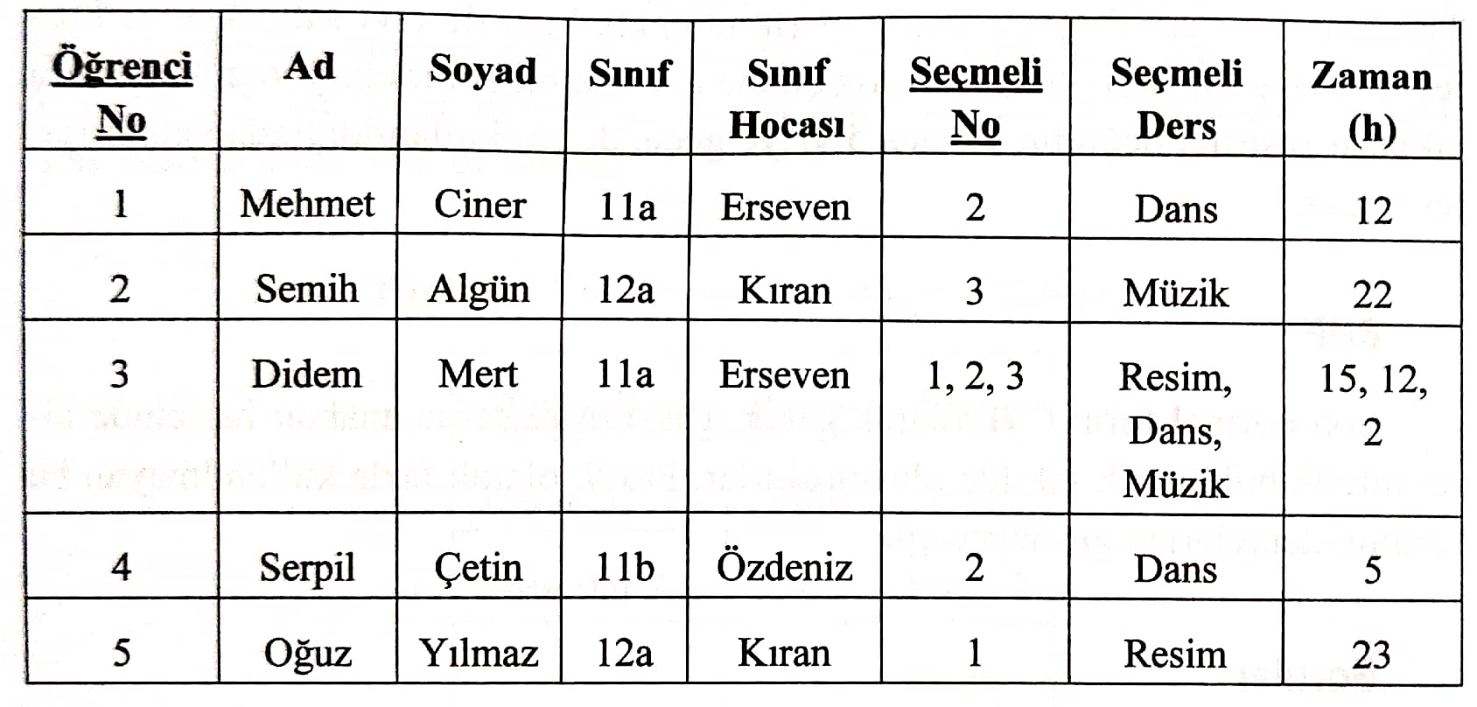
SORULAR
ÖDEV 1: Bir lisedeki öğrencilerin, sınıf hocaları, aldıkları seçmeli dersler ve bu derslere ne kadar katılım gösterdikleri aşağıdaki tabloda verilmiştir. Buna göre tabloyu 0NF’den 3NF’ye getiriniz.

Slide 28
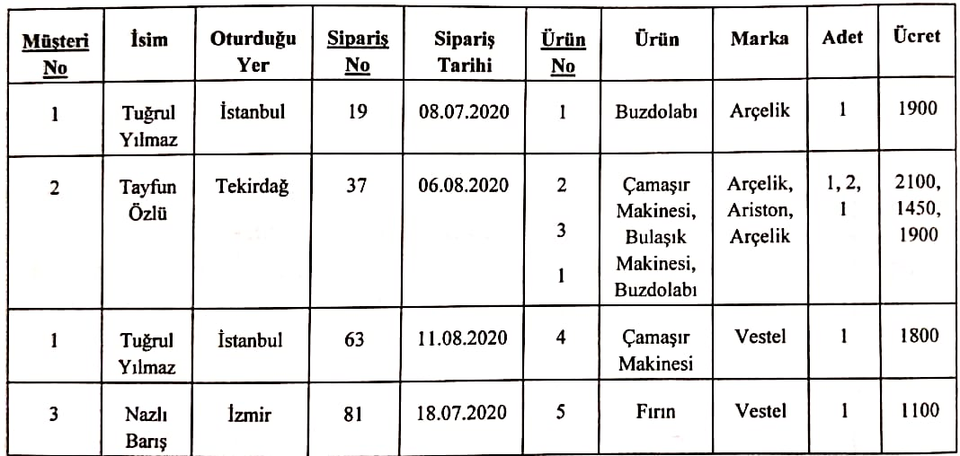
SORULAR
ÖDEV 2: Bir internet alışveriş sitesinden yapılan satışlar aşağıdaki tablodaki gibidir. Buna göre tabloyu 0NF’den 3NF’ye getiriniz. 0NF durumunda tabloda oluşacak anomalileri örneklerle açıklayınız.

Slide 29
Kaynakça
Silberschatz, Abraham, Henry F. Korth, and Shashank Sudarshan. Database system concepts. Vol. 5. New York: McGraw-Hill, 2002.
Sumathi, Sai, and S. Esakkirajan. Fundamentals of relational database management systems. Vol. 47. Springer, 2007.

